Slide 1
Презентация по теме «Организация развивающей предметно-пространственной среды в соответствии с ФГОС ДО»
Подготовила
Долматова Татьяна Валерьевна
Воспитатель МДОАУ «Д/С№16 «Петушок» г.Орска»

Slide 2
РППС в ДОУ
Главной задачей воспитания
дошкольников являются
создание у детей чувства
эмоционального комфорта и
психологической защищённости.
Поэтому, важным является и
среда, в которой проходит воспитательный процесс.
Развивающая предметно-пространственная среда представляет комплекс взаимосвязанных игровых центров, стимулирующих развитие различных видов деятельности: игровой, познавательной, художественной, трудовой и др.

Slide 3
Центр театрализованной деятельности.
Важный объект развивающей среды, с которого можно начать оснащение группы. Поскольку именно театрализованная деятельность помогает сплотить группу, объединить детей интересной идеей, новой для них деятельностью. В театре дети раскрываются, демонстрируя неожиданные грани своего характера. Робкие и застенчивые становятся уверенными и активными. В театральном уголке размещаются ширма, маски сказочных персонажей, различные виды театра - кукольный, пальчиковый, настольный, теневой.
Музыка превосходный учитель для детей. Для детей очень важно знакомится с разнообразием музыкальных инструментов и звуками, которые они нам дарят. В данном центре размещены различные бубны, маракасы, ксилофон, бубенцы, звонок, колокольчик, дудочка, гитара.

Slide 4
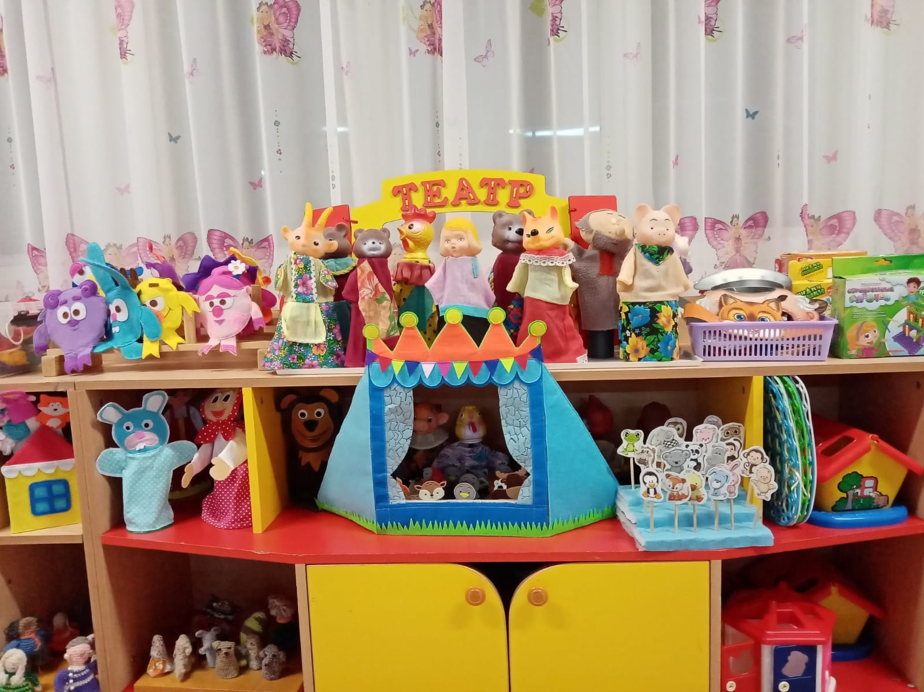
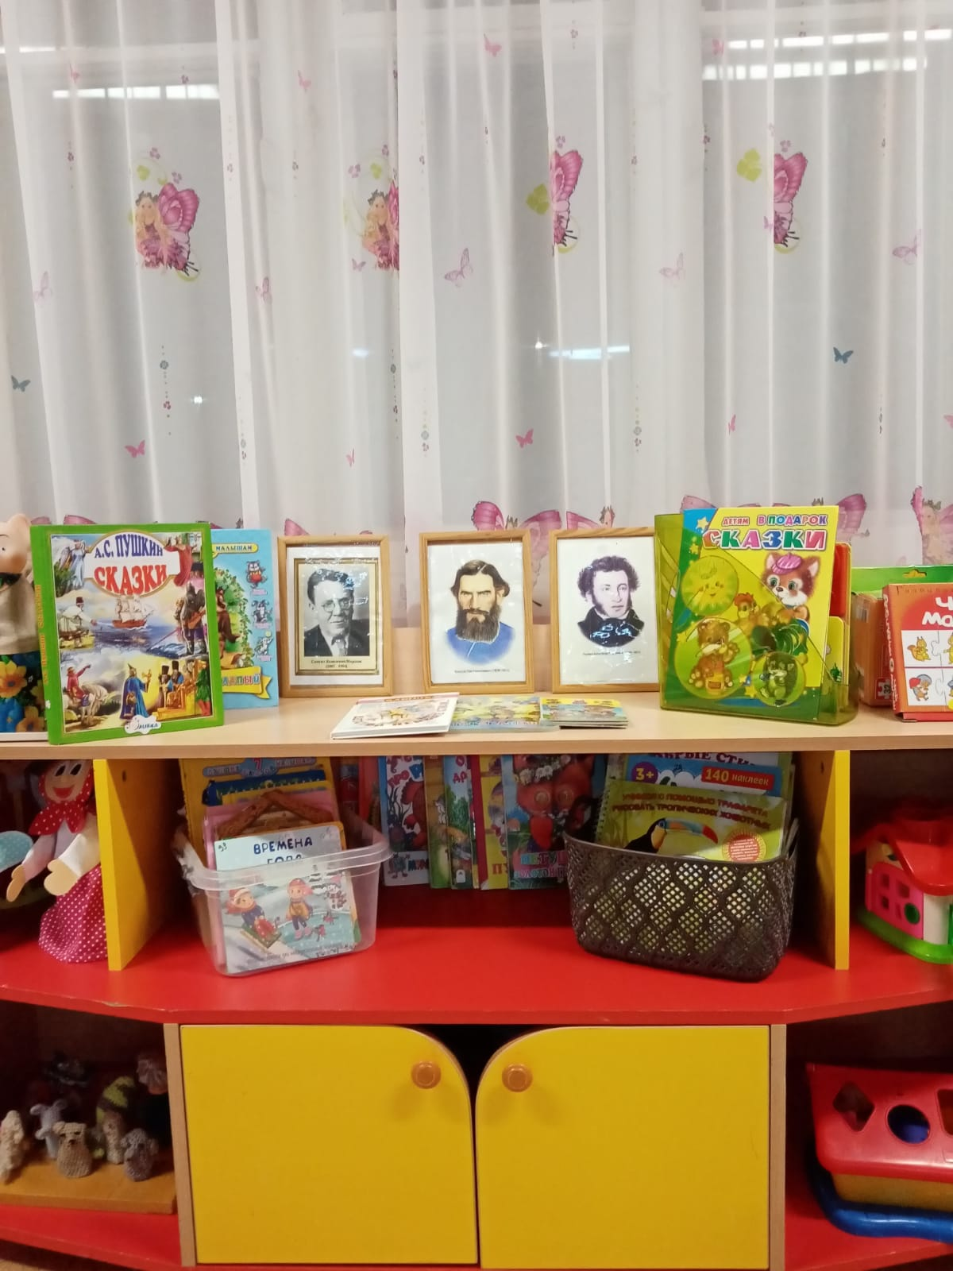
Цент театрализованной деятельности

Slide 5
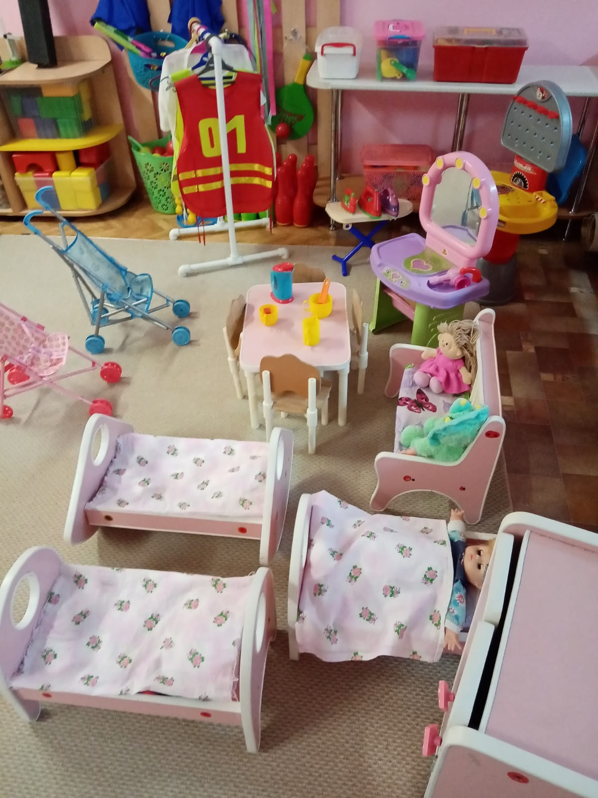
Цент сюжетно-ролевых игр.
Дети обожают переодеваться и подражать взрослым. И в этом им поможет центр сюжетно-ролевых игр.

Slide 6
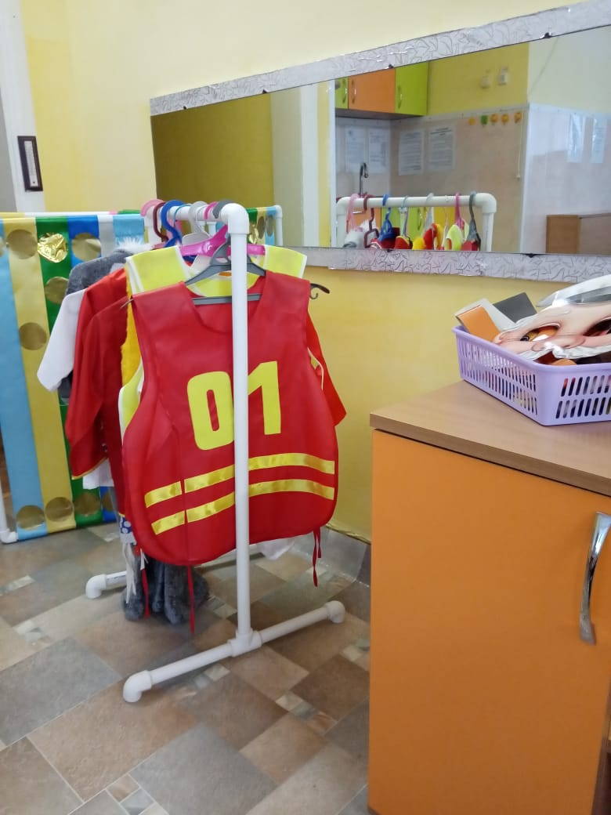

Slide 7
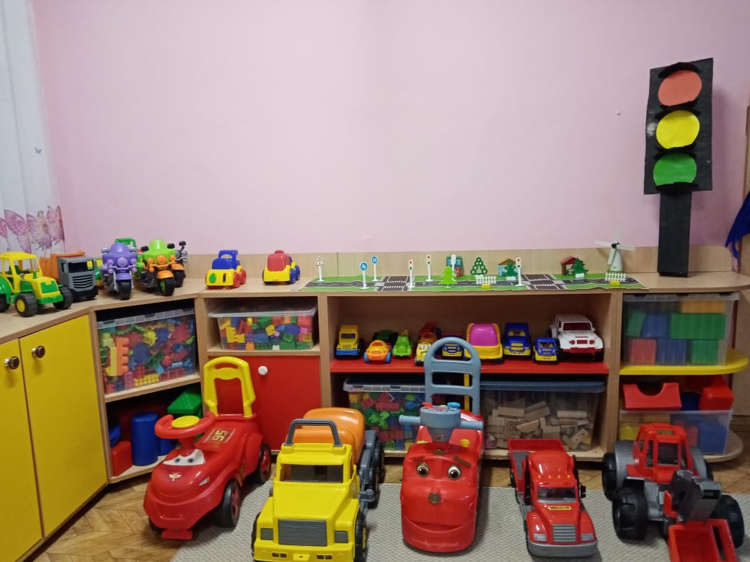
Центр ПДД.

Slide 8
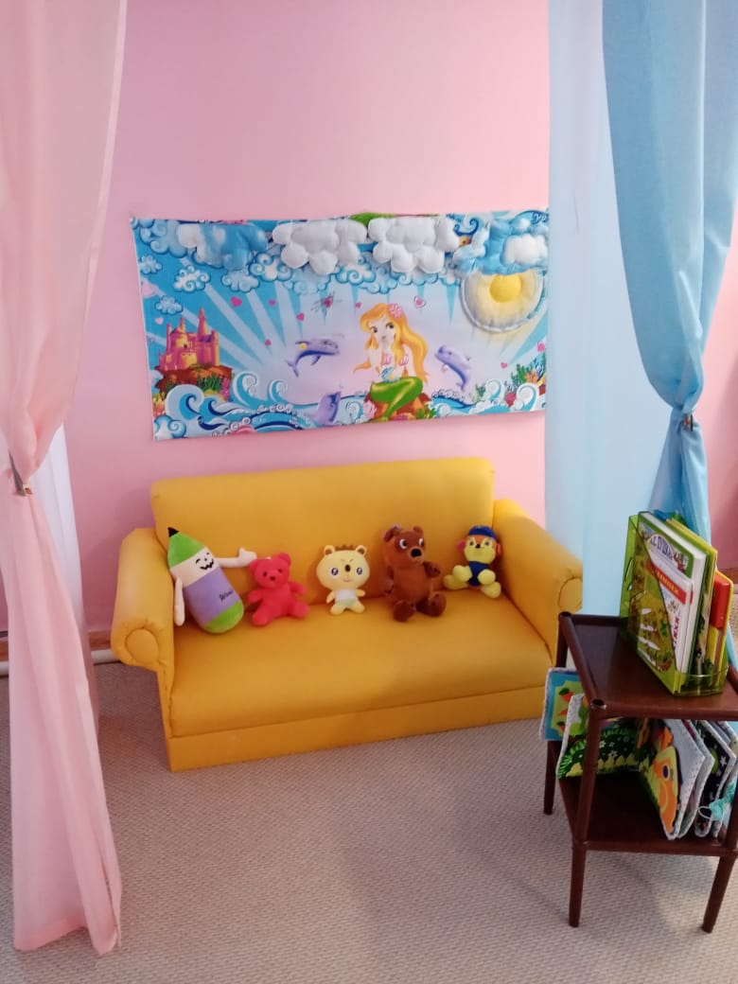
Уголок уединения

Slide 9
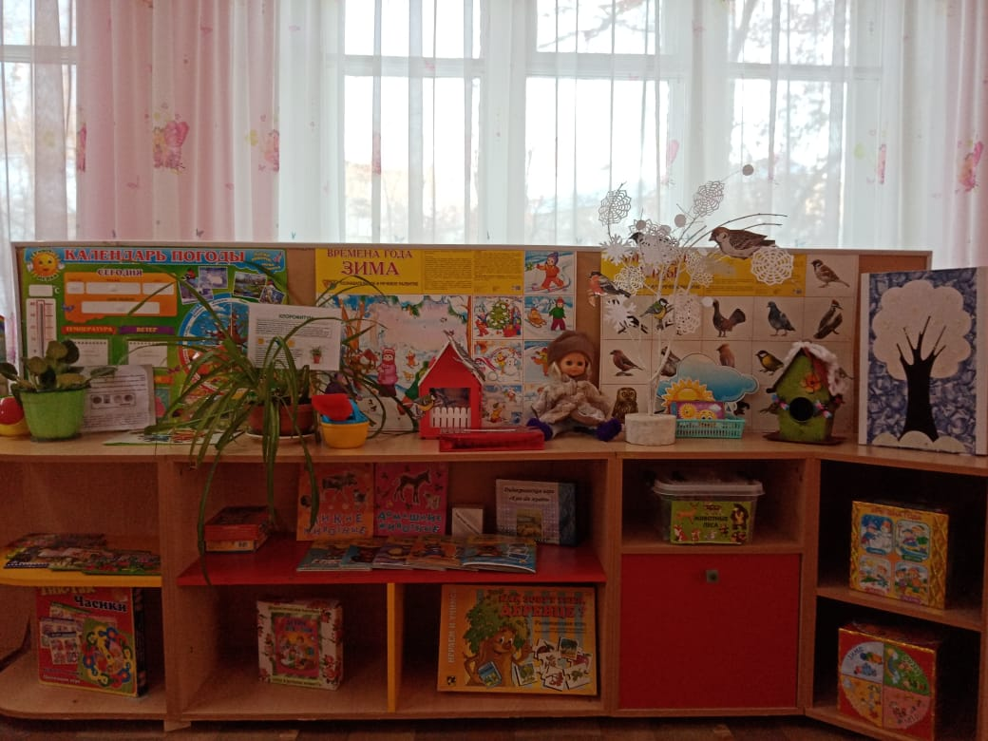
Центр природы.

Slide 10


Slide 11
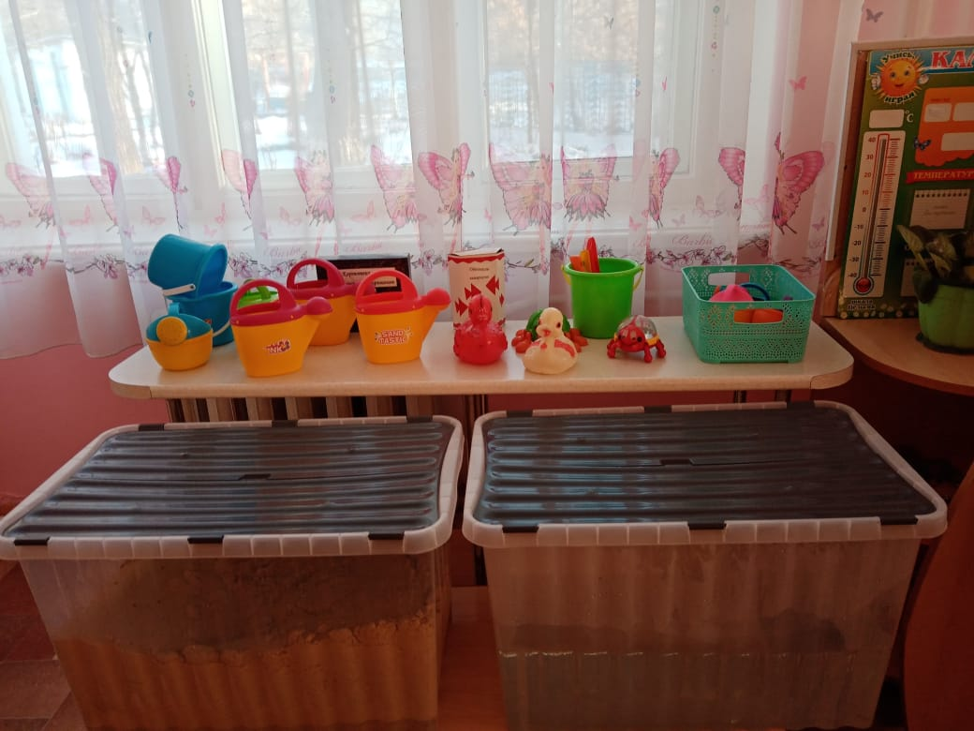

Slide 12
Центр конструирования и моделирования включает в себя следующее оборудование:
Конструкторы строительные:
•Деревянный строительный конструктор с домиками;
•Деревянный строительный конструктор «Город»;
•Пластмассовый большой конструктор.
• коврик – трансформер «Автодорога»;
• Игрушки для обыгрывания построек
Конструкторы технические (для моделирования):
• Конструкторы из серии «Лего»
• Объемные конструкторы
• Конструкторы магнитные, деревянные, гаечные, липкие
Плоскостные конструкторы:
• мозаики
• Геометрические мозаики
• Мягкий конструктор
• Развивающий плоскостной конструктор
• Развивающий объемный конструктор

Slide 13
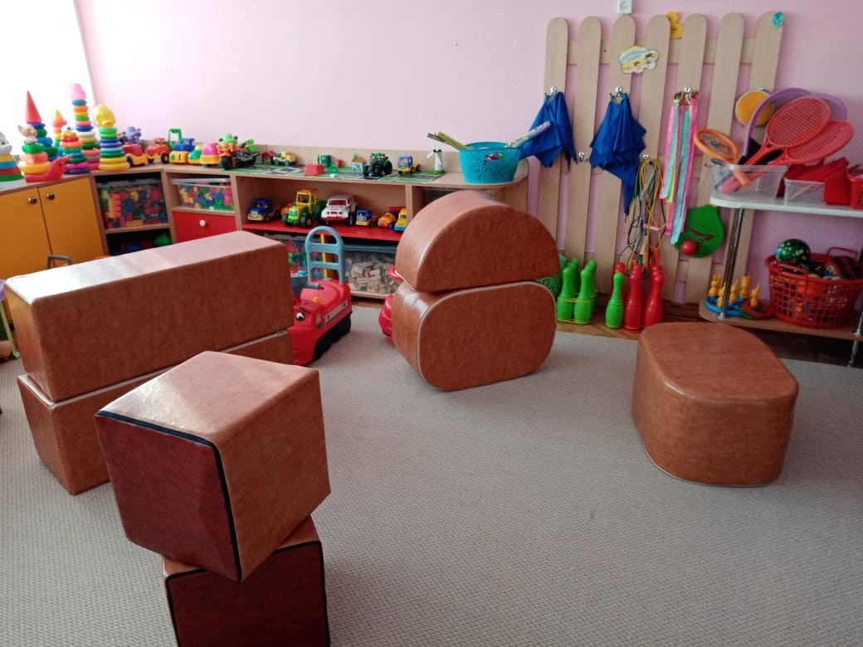

Slide 14
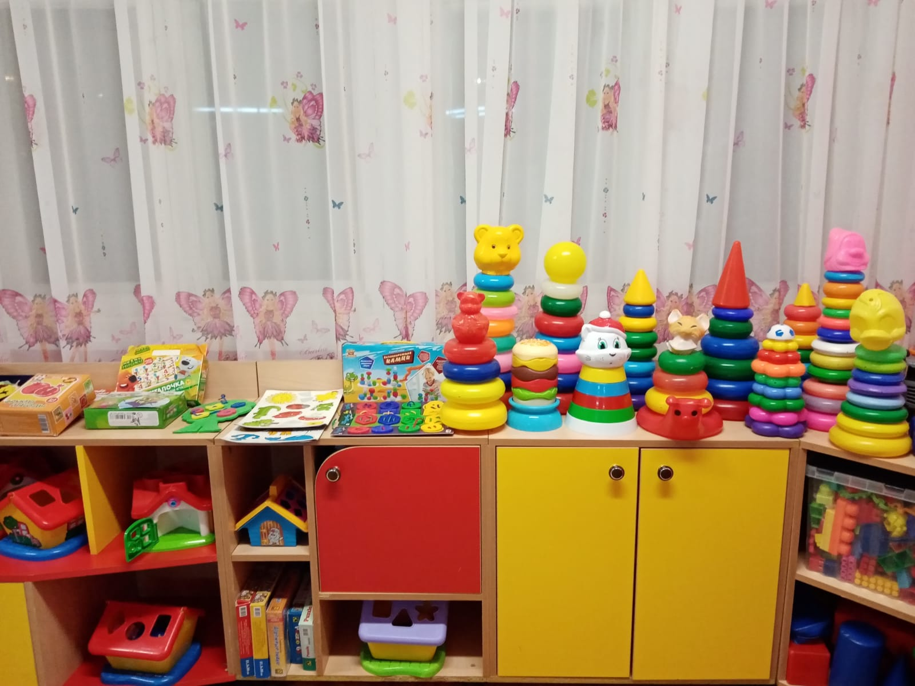
Центр математического развития.

Slide 15
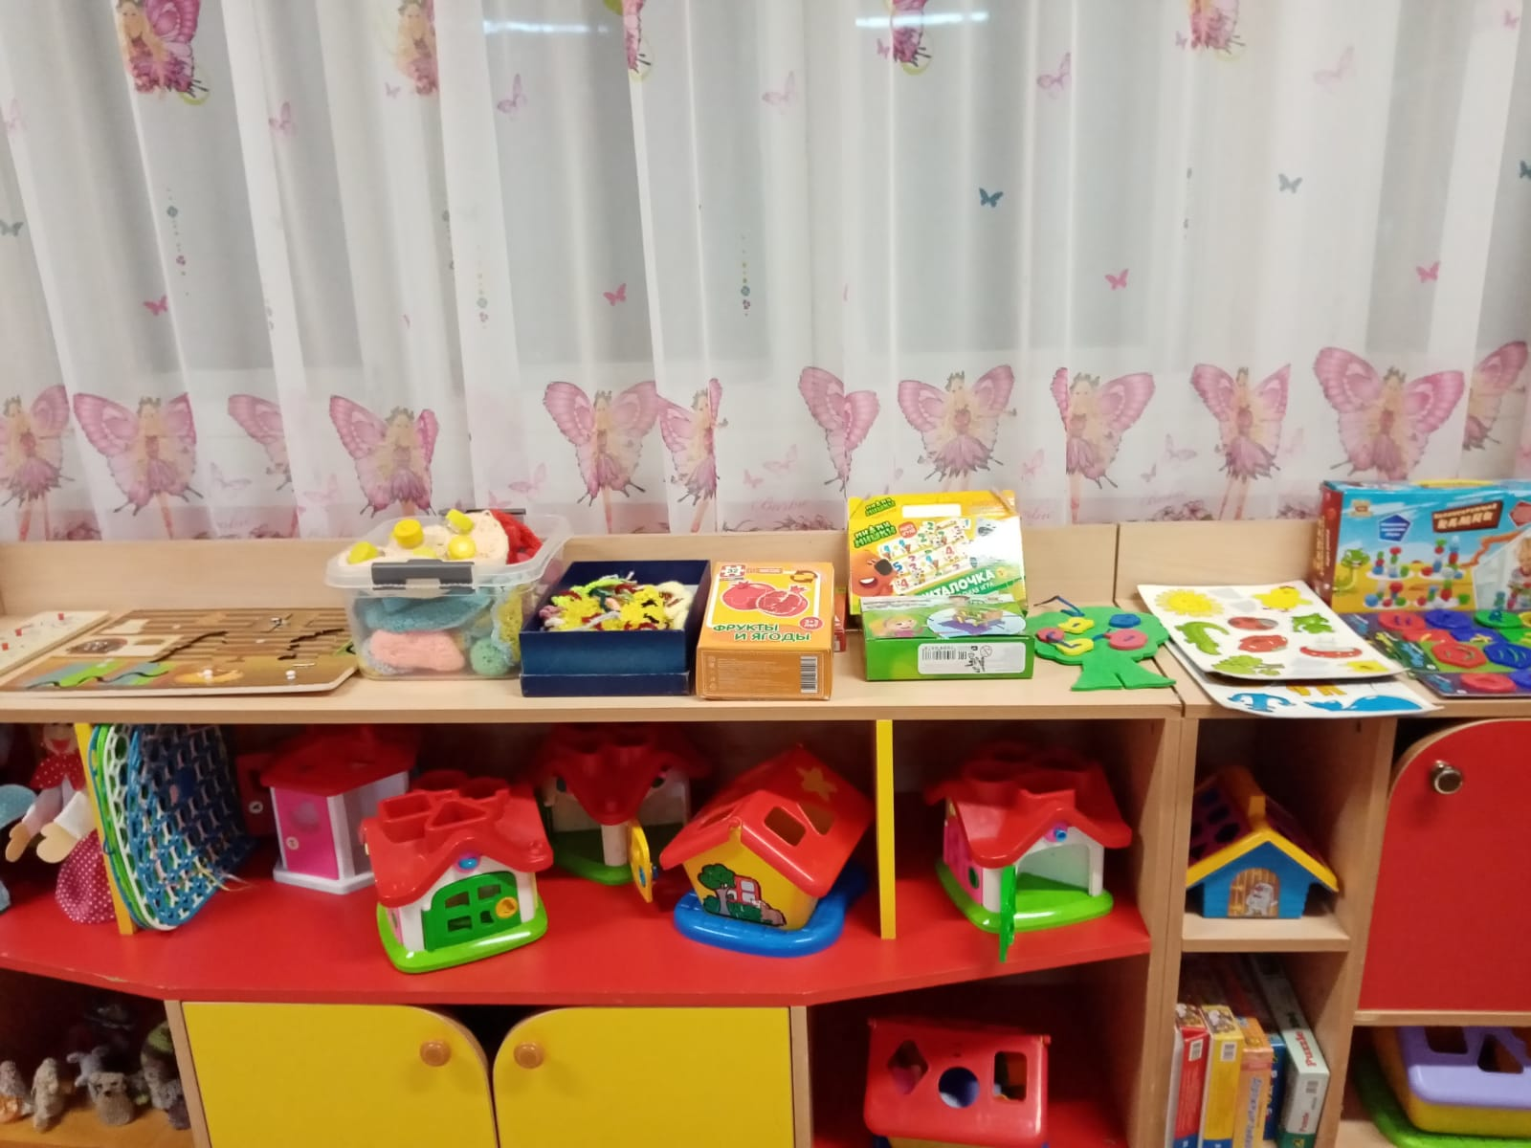

Slide 16
Содержание речевого уголка:
Пособия для воспитания правильного физиологического дыхания (тренажеры, «Мыльные пузыри», надувные игрушки).
«Назови ласково»
«Один-много, много-один»
«Составь слово из двух»
«Добавь слово»
Уточнение, обогащение и активизация словарного запаса.
«Мяч бросай животных называй»
«Кто чем занимается»
«Горячий – холодный
Классная подвижная азбука.
Азбука в картинках.

Slide 17
Литературный центр. Библиотека.
Книги помогают детям знакомиться с окружающим миром, способствуют формированию у них нравственных качеств, моральных ценностей и эстетического вкуса. Учитывая это, важно с ранних лет приучать детей к общению с книгой, воспитывать бережное к ней отношение.

Slide 18
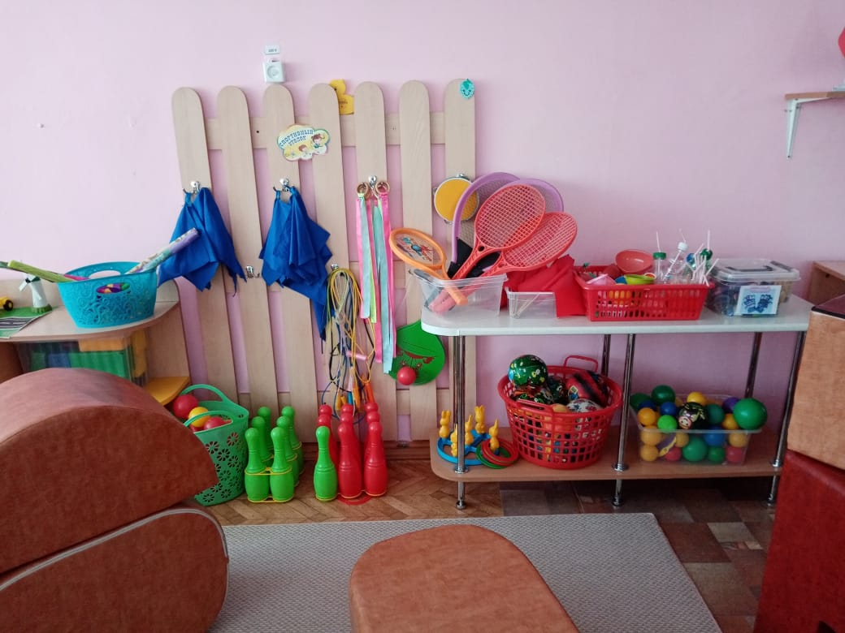
Спортивный уголок

Slide 19
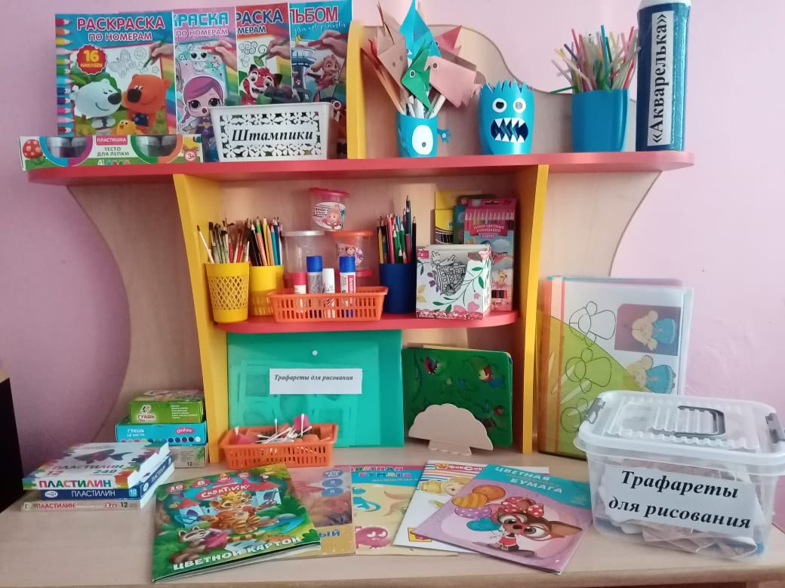
Центр художественного творчества
Для того, чтобы уголок действительно стал центром детского творчества, необходимо обратить внимание на условия его оформления и оснащения, а именно расположение зоны, доступность, эстетичность, универсальность, подвижность; использование детского дизайна в оформлении; наличие произведений искусства; соблюдение возрастных требований; изобразительный материал: оборудование для рисования, лепки, аппликации; работа с цветом (учебно-наглядный материал, дидактические игры); различная техника изобразительного творчества (образцы); знакомство с народно-прикладным искусством (учебно-наглядный материал, дидактические игры); жанры живописи; образцы из глины (игрушки, предметы народного промысла); уголок художественного ручного труда (образцы тканей, бумаги и другого материала);
В центре детского творчества размещены белая бумага для рисования, кисти, банки для воды, тряпочки, акварельные краски и карандаши, раскраски,
цветная бумага и картон для
аппликации, бумага в клеточку и
в линейку, цветные карандаши,
восковые мелки, фломастеры,
ножницы, клей. Представлены
трафареты, лекала, различные
линейки, природный материал,
пластилин. Это способствует
разнообразным проявлениям
самостоятельного творчества
детей.

Slide 20
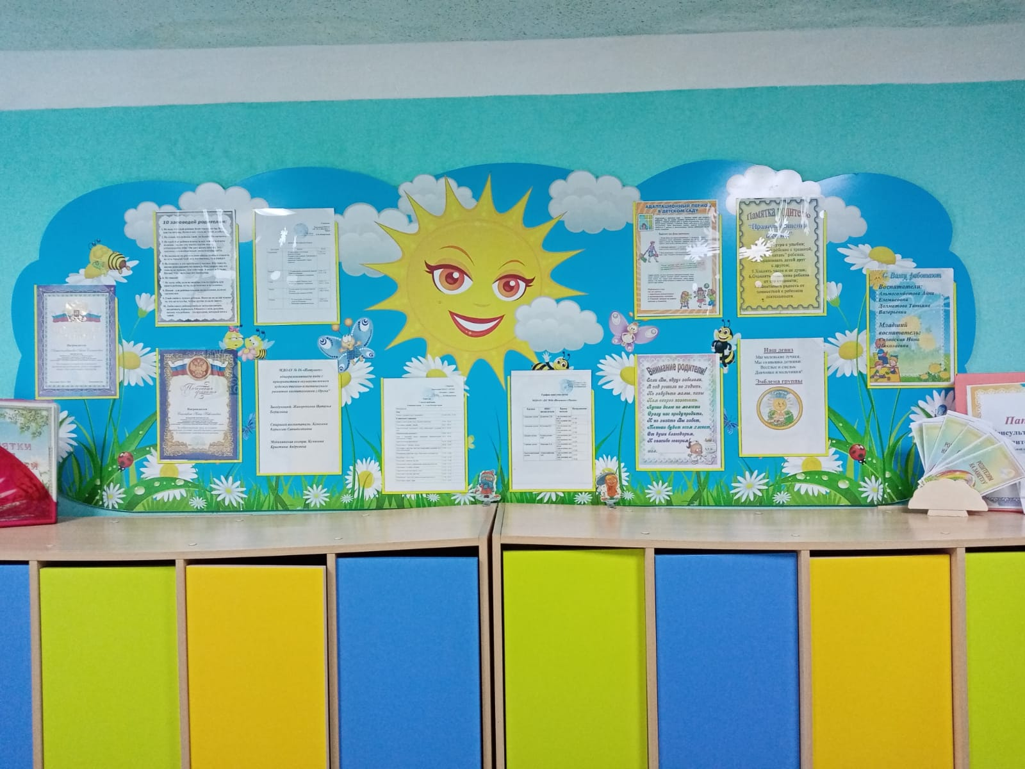
Уголок для родителей

Slide 21
В настоящее время детский сад стал местом, где воспитанники получают опыт эмоционального взаимодействия с взрослыми и сверстниками. Возможности организации и обогащения такого опыта расширяются при условии создания в группах детского сада развивающей предметно – пространственной среды, в которой возможно одновременное включение в активную познавательно – творческую деятельность всех воспитанников. Развивающая среда способствует становлению, утверждению у воспитанника чувства уверенности в себе, даёт ему возможность испытывать и использовать свои способности, стимулирует проявление им самостоятельности, инициативности, творчества.
С введением ФГОС дошкольного образования, вопрос организации предметно – развивающей среды в группах детского сада, на сегодняшний день стоит особо актуально.
Именно поэтому, педагоги испытывают повышенный интерес к обновлению развивающей предметно – пространственной среды в группах детского сада, которая становится основой для организации увлекательной, содержательной жизни и разностороннего развития каждого воспитанника.
Она должна меняться в зависимости от возрастных особенностей воспитанников, периода обучения, образовательной программы.

Slide 22
Преимущество правильно созданной среды в том, что появляется возможность приобщать всех воспитанников к активной самостоятельной деятельности. Каждый воспитанник выбирает занятие по интересам в любом центре, что обеспечивается разнообразием предметного содержания, доступностью и удобством размещения материалов. Воспитанники меньше конфликтуют между собой: редко ссорятся из–за игрового оборудования, пространства или материалов, поскольку увлечены интересной деятельностью. А это в свою очередь способствует положительному эмоциональному настрою детей и свидетельствует об их жизнерадостности, открытости, желании посещать детский сад.
Необходимо помнить о том, что развивающая предметно-пространственная среда в дошкольной организации, прежде всего, должна обеспечивать безопасность жизни воспитанников, а за тем, должна быть:
• содержательно-насыщенной, развивающей;
• трансформируемой;
• полифункциональной;
• вариативной;
• доступной;
• эстетически-привлекательной.
Она не может быть построена окончательно. Необходима сложная, многоплановая и высокотворческая деятельность всех участников образовательного процесса. Дальнейшая работа предполагает осуществление поиска инновационных подходов к организации предметно–развивающей среды в ДОУ, а также развитие интереса родителей к указанной проблеме и мотивирование стремления к взаимодействию.
В дошкольных образовательных организациях предметно – пространственная развивающая среда организована с учётом требований ФГОС дошкольного образования, где чётко прослеживаются все образовательные области.

Slide 23
Спасибо за внимание.

